Slide 1
Expo-Sciences 2009
Phase III : Exposants Commerciaux
Par Mathieu Lemay
Remis le 25 mai 2009

Slide 2
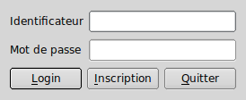
Login
Choix entre se logger, s'incrire ou quitter
L'utilisateur de peut entrer que des chiffres comme identificateur
Message d'erreur si l'identificateur ou le mot de passe est invalide

Slide 3
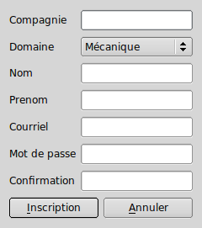
Inscription
Choix du domaine à partir des entrées dans la BDD
Vérification dynamique des entrées du client
Avertissement pour les erreurs
Affichage de l'identificateur si l'enregistrement est réussi
Retour à la fenêtre de login après l'inscription

Slide 4
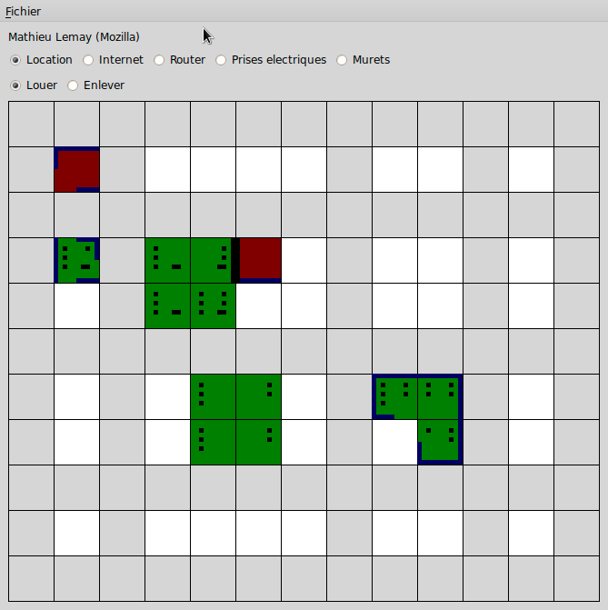
Vue du plancher
Écran de sélection des zones
L'usager ne peut louer que les zones disponibles
Les zones louées par l'usager sont en vert
Les zones louées par les autres exposants sont en rouge
L'usager peut faire un clic-droit sur une zone pour obtenir plus d'information

Slide 5
Vue du plancher (suite)
Les murets sont représentés par des rectangles bleu foncé
Les murs pleins, par des rectangles noir
La connexion internet est représentée par les points à gauche (1 = 500kbps, 2 = 2Mbps et 3 = 5Mbps)
Le nombre de prises électriques est représenté par les points à droite
La présence d'un router est indiquée par un rectangle noir
L'usager ne voit que les murs et murets des autres kiosques
L'usager doit sauvegarder tout changement par le menu Fichier ou par le raccourci Ctrl+S
L'administrateur peut afficher des informations sur toutes les zones

Slide 6
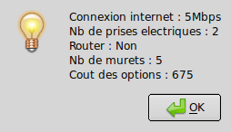
Info-Zone
Affichage des informations principales d'une zone
Affichage du cout des options (n'inclut pas le cout de la zone elle même)

Slide 7
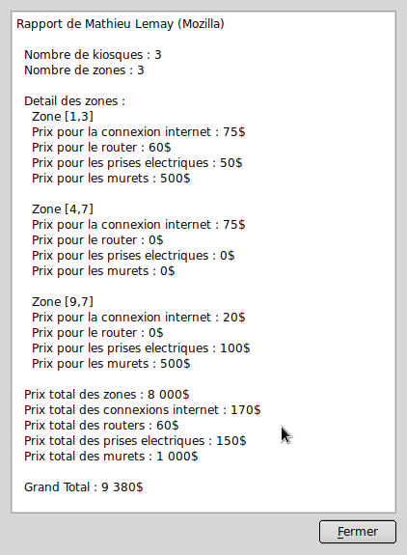
Rapport personnel
Accessible par le menu de la vue du plancher ou le raccourci Ctrl+R
Affiche toutes les informations en rapport à la facturation de l'usager

Slide 8
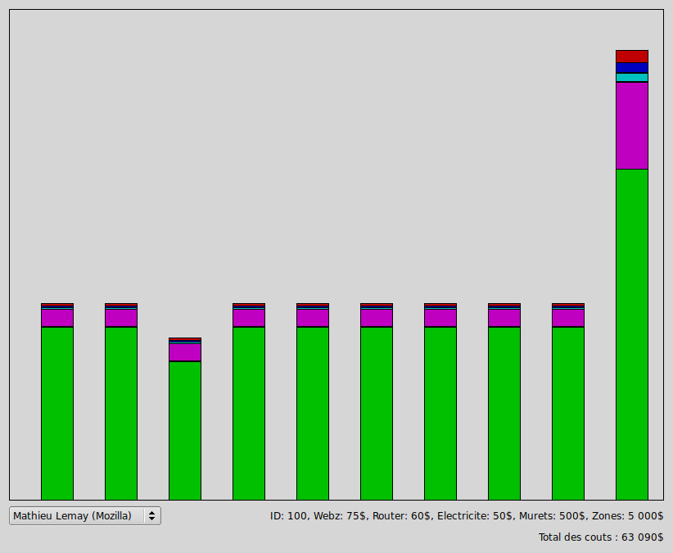
Rapport général
Accessible par le menu de la vue du plancher ou le raccourci Ctrl+R (en tant qu'admin)
Affiche un graphique représentant les dépenses de chaque exposant
Affiche un détail en sélectionnant l'exposant désiré
L'ordre des entrées dans le tableau est le même que les entrées dans la boite de sélection

Slide 9
Notes générales
Le logiciel est fourni avec une BDD initialisée et prête à être utilisée
L'usager admin possède l'identificateur 1 et son mot de passe est 'a'
Un script SQL est fourni pour ré-initialiser la BDD
Des valeurs de test sont dans le fichier SQL (en commentaire)
Commande pour ré-initialiser la BDD :
“sqlite3 db.sqlite < db.sql”
Les mots de passe sont cryptés avec un sha512, ne pas les modifier à la main dans le fichier SQL

Slide 10
Fonctions non implémentées
L'usager ne peut changer ses informations après inscription
Un usager ne peut pas fermer son compte; il peut toutefois “dé-louer” chacune de ses zones et ne sera pas chargé
L'admin ne peut qu'afficher des informations et le rapport général
L'admin ne peut modifier ou supprimer un compte

